Slide 1


Projet 3 Concevez une application au service de la santé publique Parcours Data Scientist
Nordine OURAL
09/02/2023
Mentor : Amine Hadj-Youcef
Notes:
Bonjour et merci de participer à cette présentation.
Je suis Nordine Oural, étudiant OpenClassRoom en formation DataScientist.
Aujourd’hui je vais vous présenter mes travaux concernant le projet numéro 3 de mon parcours.

Slide 2
Sommaire
Application envisagée
Nettoyage
Analyse exploratoire
Conclusion

Slide 3


Application envisagée
Nutriscore : un indicateur de plus en plus prisé mais pas obligatoire (7 pays européens)
Informations obligatoires : ingrédients, nom du produit
Classification automatique des produits par Nutriscore pour les produits non référencés ou à référencer en France
Données collaboratives

Slide 4
Nettoyage
Supression des variables avec remplissage < 50%
Suppression des observation sans « product_name » rempli
Fusion des observations
avec même code EAN (« code ») et nom de produit (« product_name ») (13)
avec même marque (« brand_tags ») et nom de produit (product_name ») (22956)
Notes:
Les pays sont fournis par le fichier EdStatCountry.csv

Slide 5
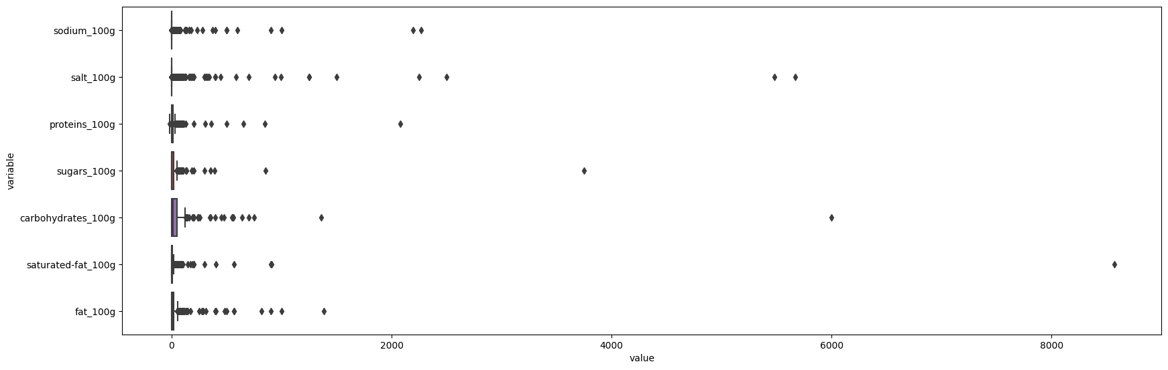
Valeurs aberrantes : limites de 0 et 100g
Les compositions de nutriments pour 100g : 0 <= x <= 100

Slide 6
Nettoyage des valeurs aberrantes
Pour chaque feature xxx_100g (excepté l’énergie) : on corrige avec la médiane des observations qui ont le même (1er trouvé):
« product_name »
« main_category »
« food_groups_tags »
« pnns_groups_2 »
« pnns_groups_1 »
Liste des termes les plus utilisés dans le nom = termes utilisés + 100 fois dans « product_name »
Si pas corrigé : avec la médiane des produits comportant les même termes les plus utilisés dans « product_name »
Suppression des observations avec valeurs <0 ou >100
Notes:
Pour accéder à nos formations, l’étudiant doit avoir :
Un PC
Une connexion Internet
Nous allons aussi prendre en compte le PIB afin d’évaluer le pouvoir d’achat au sein de chaque pays
Nous étudierons aussi :
la population cible dans l’immédiat (population âgée de plus de 20 ans)
ainsi que la population cible à long terme (population de moins de 20 ans)

Slide 7
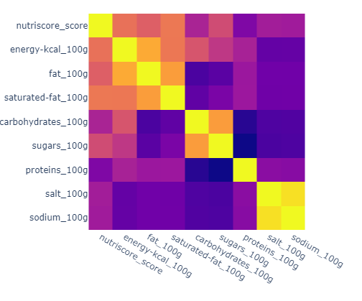
Imputation des données quantitatives
Par classes alimentaires
« pnns_groups_1 »
« pnns_groups_2 »
« main_category »
Par linéarité
Utilisation de IterativeImputer(estimator=LinearRegression()) sur les couples suivants :
« salt_100g », « sodium_100g »
« energy-kcal_100g », « fat_100g »
« saturated-fat_100g » et « fat_100g »
« sugars_100g » et « carbohydrates_100g »

Slide 8
Nettoyage des erreurs dûes aux imputations quantitatives
Contraintes de masse utilisées
Correction par médiane en recherchant sur les colonnes « product_name », « main_category », « food_groups_tags », « pnns_groups_2 » (fonction fix_error_values)
Suppression des observations non corrigées
Contrainte | Avant | Après
« saturated-fat_100g » <= « fat_100g » | 2222 | 954
« sugars_100g » <= « carbohydrates_100g » | 5304 | 3692
« fat_100g » + « carbohydrates_100g » + « proteins_100g » + « salt_100g » <= 100 | 342 | 95
Notes:
Ici, nous affichons l’évolution du nombre de pays par nombre d’indicateurs renseignés en fonction des années.

Slide 9
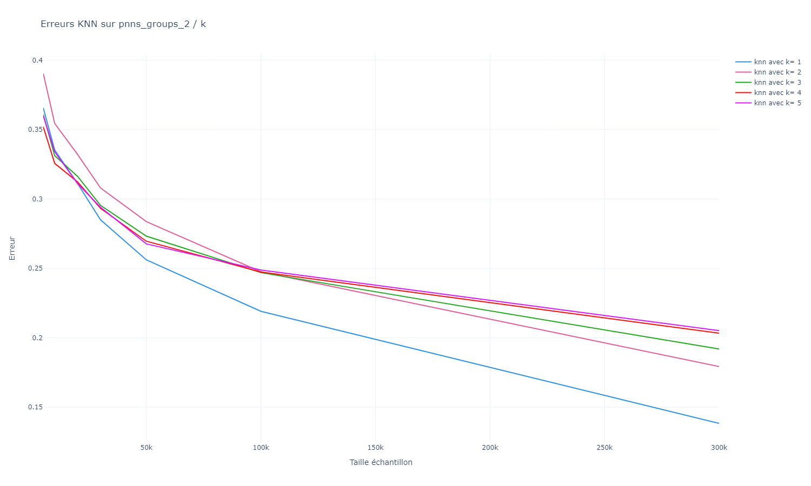
Imputation par voisinage
Imputation des variables qualitatives nutriscore, pnns_groups_2, food_groups_tags par voisinage des valeurs qualitatives
Notes:
Dans la diapo précédente, on voit que la dernière année où au moins un pays a eu les 7 indicateurs renseignés est 2009.
On va donc pour chaque indicateur, ne prendre que la valeur la plus récente fournie en définissant la fonction get_latest_value qui va être appliquée à chaque ligne du dataframe. Cette valeur déduite sera placée dans la colonne « latest_value »
A partir de là , nous n’avons plus besoin des colonnes des années, on les suppprime.

Slide 10
Imputation par voisinage
Variables | Nombre de valeurs imputées | Meilleur k | Erreur estimée
nutriscore_grade | 401775 | 1 | 15.8%
pnns_groups_2 | 355870 | 1 | 13.5%
main_category |  | 1 | 52.7%
Food_groups_tags | 355449 | 1 | 14.9%
knn appliqué sur nutriscore_grade, pnns_groups_1 et food_groups_tags
Variable main_category supprimée
Notes:
Notre dataframe contient encore une ligne par pays et par indicateur. Nous voulons avoir un dataframe qui contient une seule ligne par pays et 7 colonnes pour les 7 indicateurs. Nous ajoutons aussi une colonne pour la Région.

Slide 11
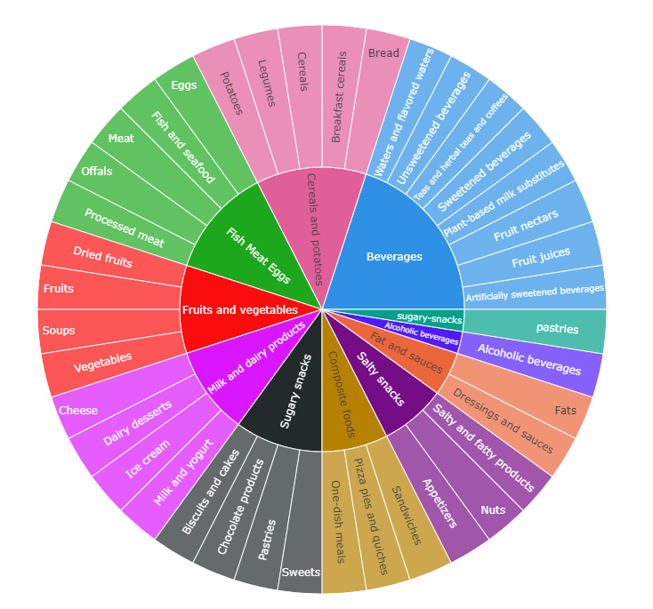
Imputation par déduction
pnns_groups_2 est une sous classe de pnns_groups_1
nutriscore_score imputé à partir de nutriscore_grade via la médiane de chaque classe

Slide 12
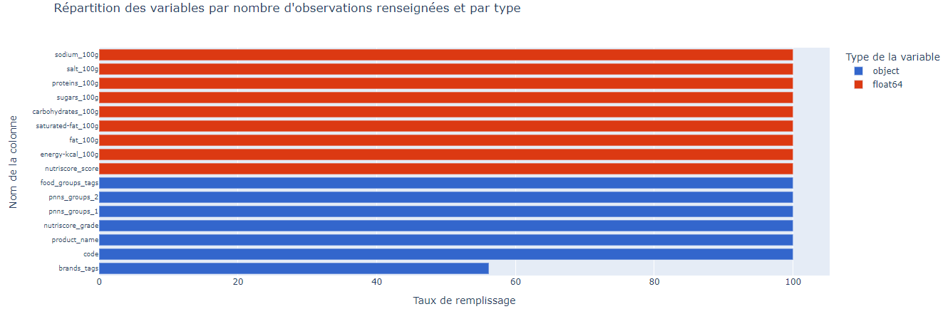
Nettoyage
Suppression des observations avec valeurs quantitatives manquantes
Suppression de la variable brands_tags

Slide 13
Analyse univariée
731k observations différentes
15 features :
Pour les features numériques : loi normale non respectée (skewness, kurtosis) toujours éloigné de (0, 3)
Répartition des features catégorielles non homogènes
Features numériques | Features catégorielles
nutriscore_score energy-kcal_100g fat_100g, saturated-fat_100g carbohydrates_100g, sugars_100g proteins_100g salt_100g, sodium_100g | nutriscore_grade food_groups_tags pnns_groups_1 pnns_groups_2

Slide 14
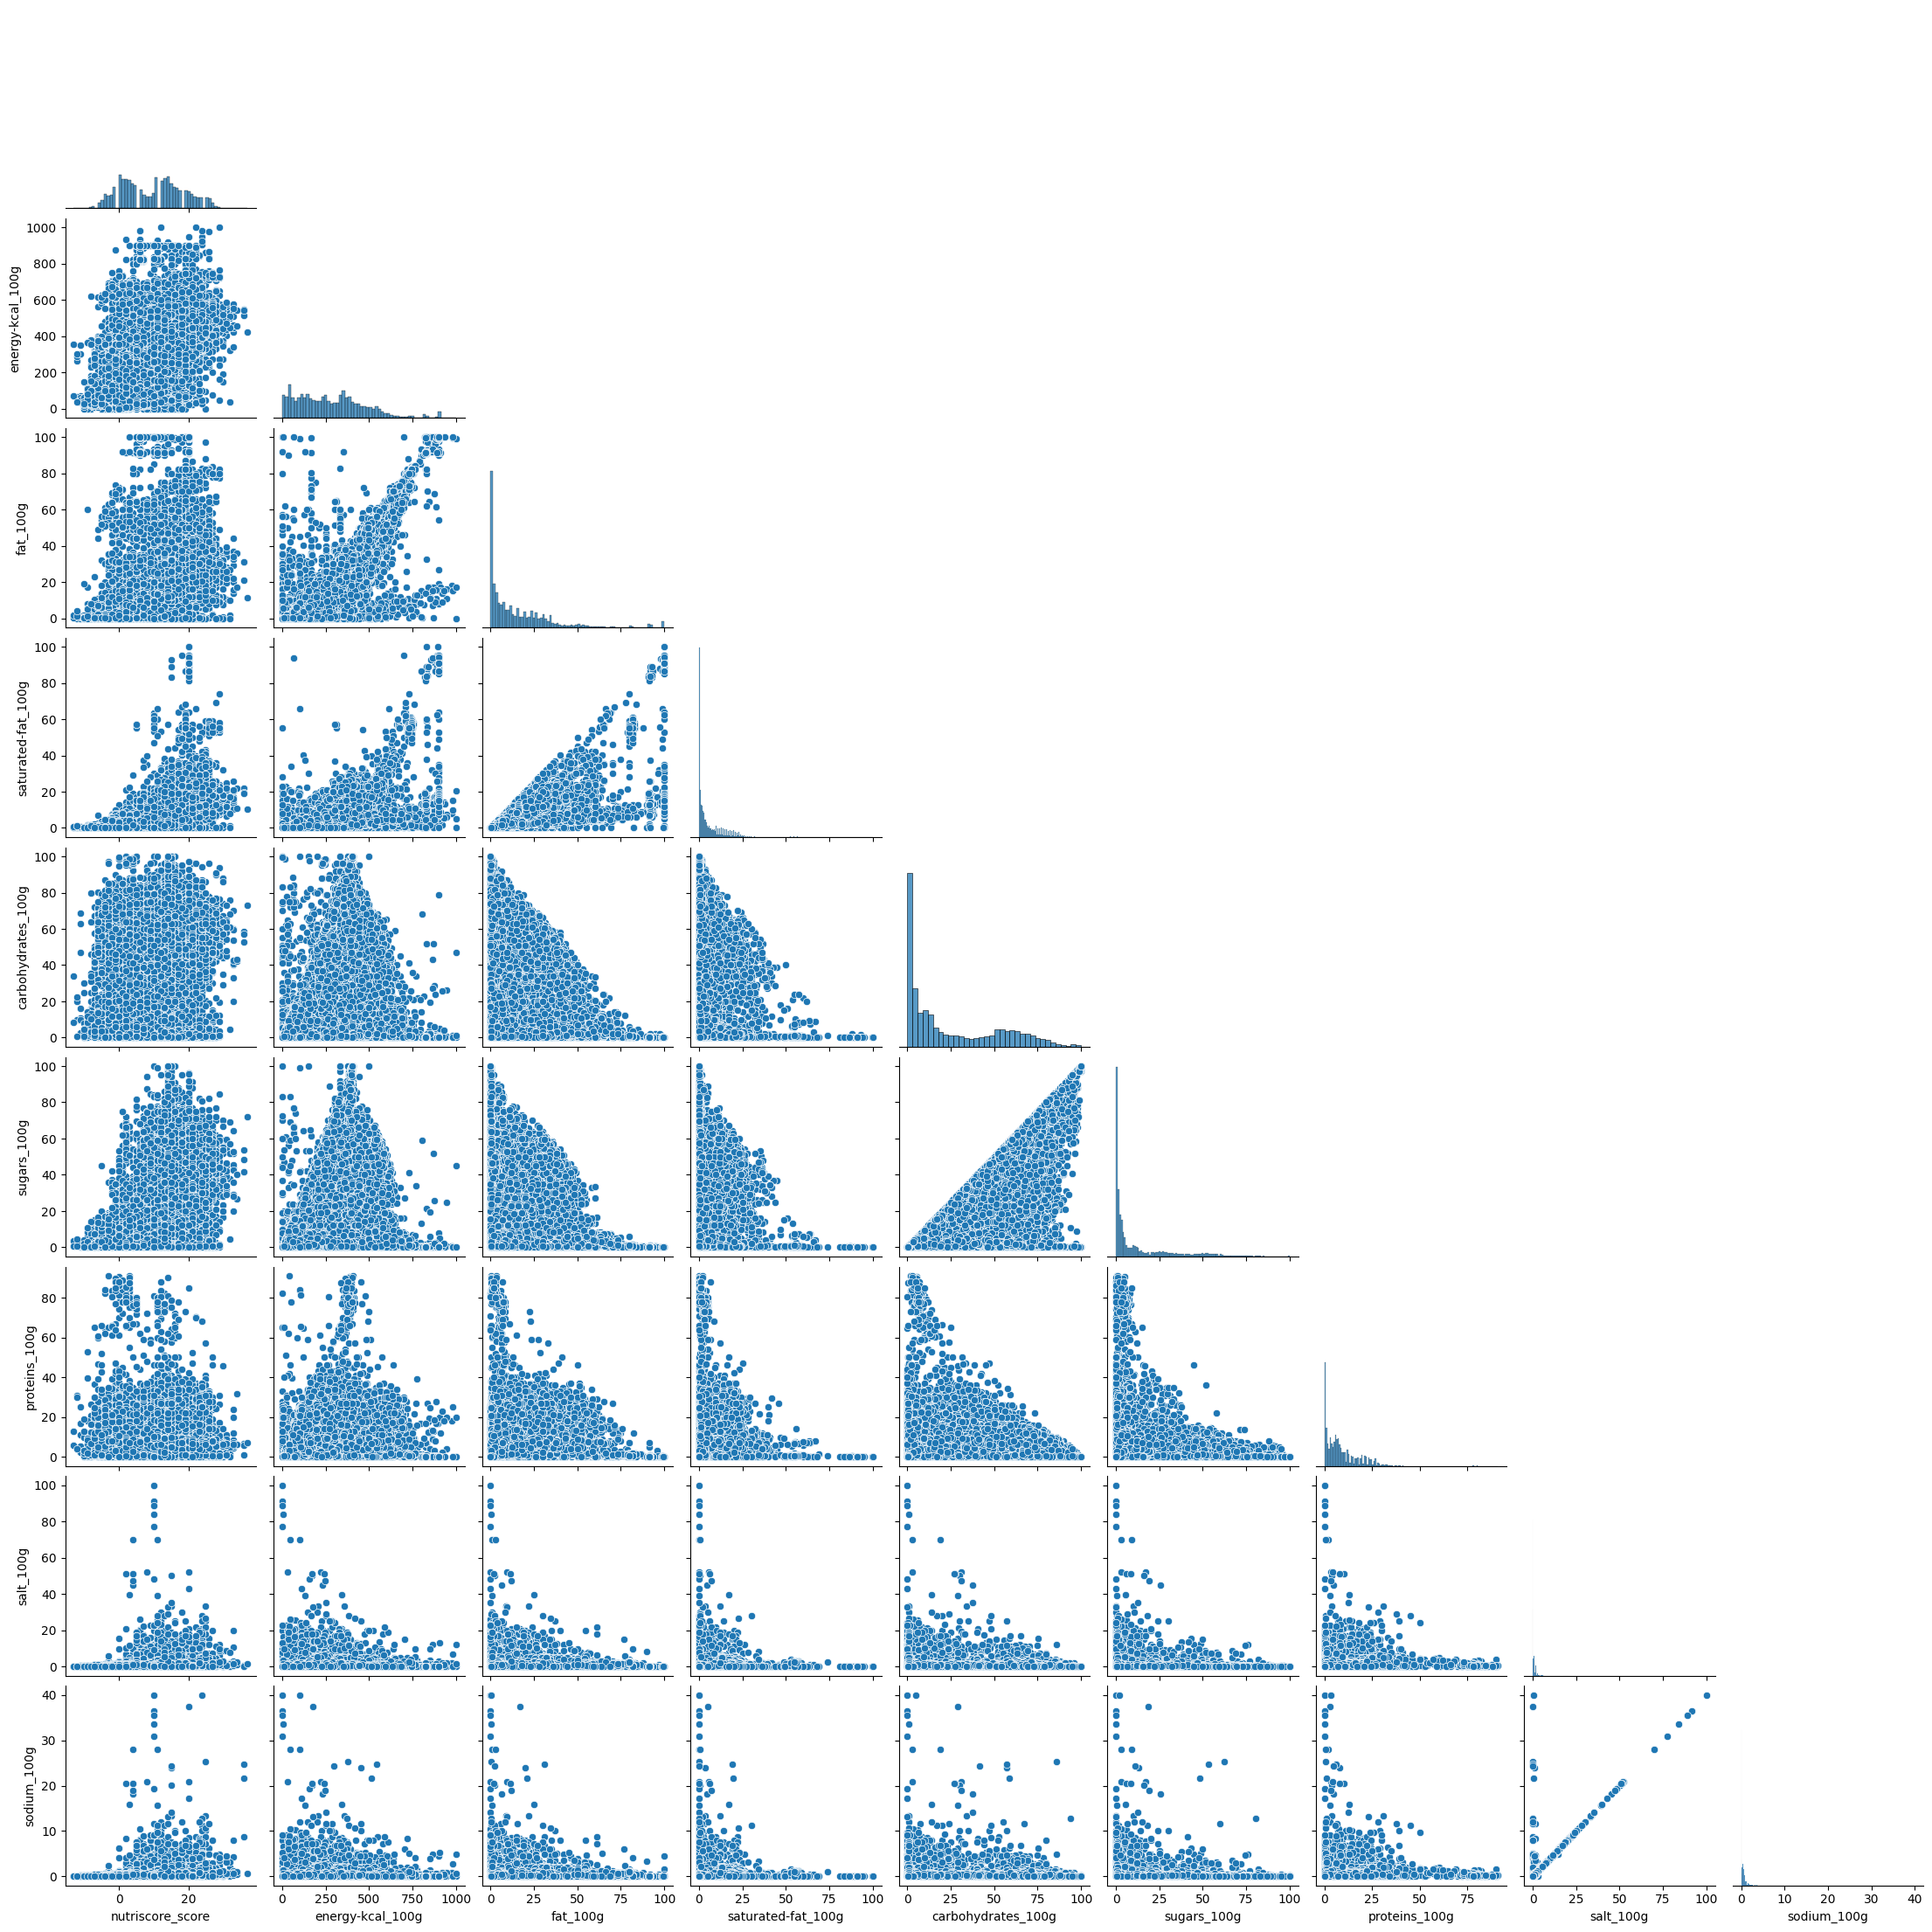
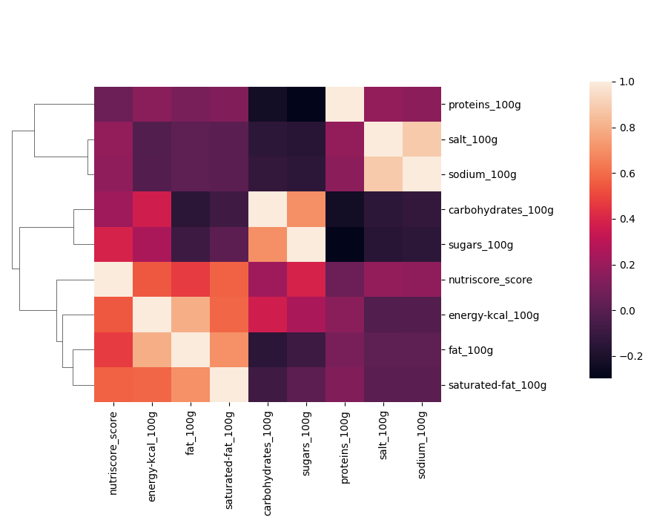
Analyse bivariée features numériques entre elles
relation energy-kcal_100g / fat_100g
relation nutriscore_score / saturated-fat_100g
relation nutriscore_score / fat_100g
relation nutriscore_score / sugars_100g
relation salt_100g / sodium_100g
relation nutriscore_score / energy-kcal_100g

Slide 15
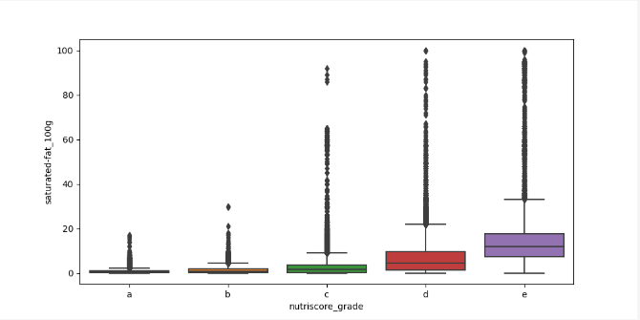
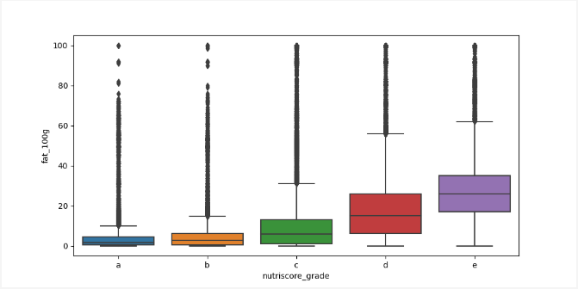
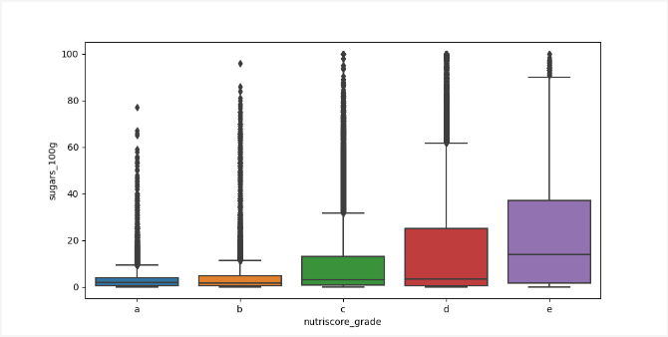
Analyse bivariée features numériques / nutriscore_grade
nutriscore_grade évolue avec fat_100g
nutriscore_grade évolue avec saturated-fat_100g
nutriscore_grade évolue avec sugars_100g
Notes:
Pour calculer l’indice de confiance individuel d’une région, on a d’abord calculé les moyennes pondérées des valeur des % PC/Population, %Internet/Population et PIB.

Slide 16
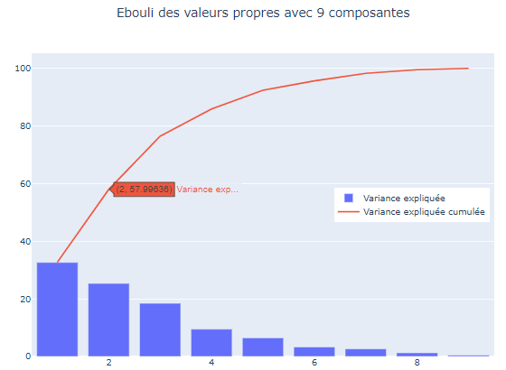
Analyse multivariée par ACP
Les 2 premiers axes ACP expliquent 58% de la variance totale
Les 4 premiers axes expliquent 86% de la variance totale

Slide 17
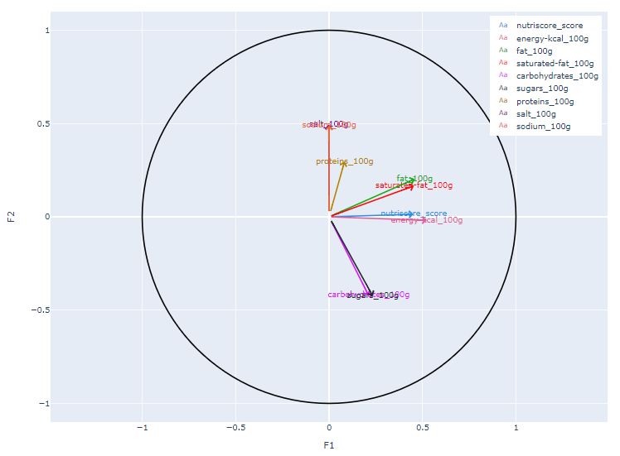
Analyse multivariée par ACP
le nutriscore_score évolue avec energy-kcal_100g, fat_100g et fat-saturated_100g (F1, F2)
forte relation entre carbohydrates_100g et sugars_100g (F1, F2)
relation carbohydrates_100g, sugars_100g, salt_100g, sodium_100g, nutriscore_100g (F3, F4)

Slide 18
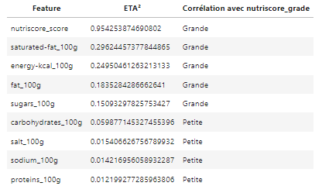
Analyse ANOVA
Analyse Anova réalisée entre les features numériques et les features catégorielles nutriscore_grade, food_groups_tags, pnns_groups_1 et pnns_groups_2
Forte association entre nutriscore_grade et saturated-fat_100g, energy-kcal_100g, fat_100g et sugars_100g

Slide 19
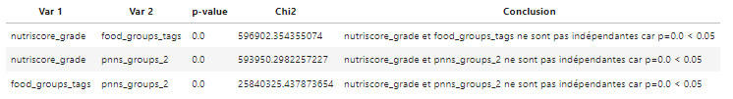
Test d’indépendance des features catégorielles
Calcul du Chi2 des tables de contingences entre les variables :
nutriscore_grade
food_groups_tags
pnns_groups_2
Il existe donc une association entre nutriscore_grade, food_groups_tags et pnns_groups_2

Slide 20
Conclusion
Suppression des données pas assez renseignées
Imputation par voisinage et linéarité
Etude exploratoire :
Associations détectées entre le Nutriscore et l’energie, les matières grasses (saturées), les sucres
Relation détectée entre le PNNS et le Nutrigrade
On peut envisager de trouver un modèle à mettre en oeuvre pour classifier automatiquement le Nutriscore de nouveaux produits
Notes:
Avec le nettoyage, nous avons supprimé des données pas assez renseignées
Nous avons pu imputer via des algorithmes KNN et de régression linéaire des valeurs manquantes
Avec l’étude exploratoire, nous avons constaté une association forte entre le Nutrigrade et l’energie de l’aliment et ses quantités de matières grasse, de graisses saturées, de sucres.
Enfin, nous avons constaté que la classification PNNS et le Nutrigrade était globalement liés

Slide 21
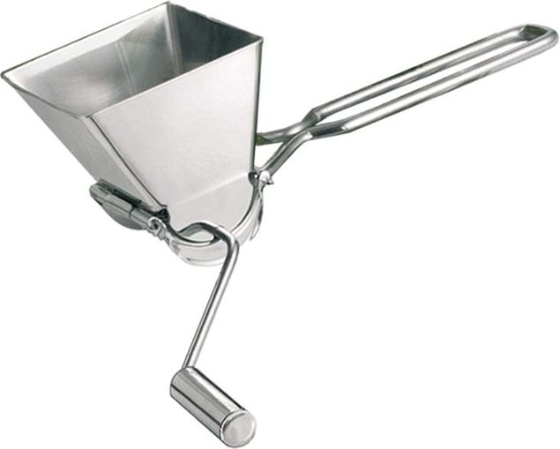
Conclusion
Energie
Matières grasses
Sucres
Gras saturé
Carbohydrates
Sel
PNNS
Protéines
Notes:
Avec le nettoyage, nous avons supprimé des données pas assez renseignées
Nous avons pu imputer via des algorithmes KNN et de régression linéaire des valeurs manquantes
Avec l’étude exploratoire, nous avons constaté une association forte entre le Nutrigrade et l’energie de l’aliment et ses quantités de matières grasse, de graisses saturées, de sucres.
Enfin, nous avons constaté que la classification PNNS et le Nutrigrade était globalement liés

Slide 22

Merci de m’avoir écouté

Slide 23
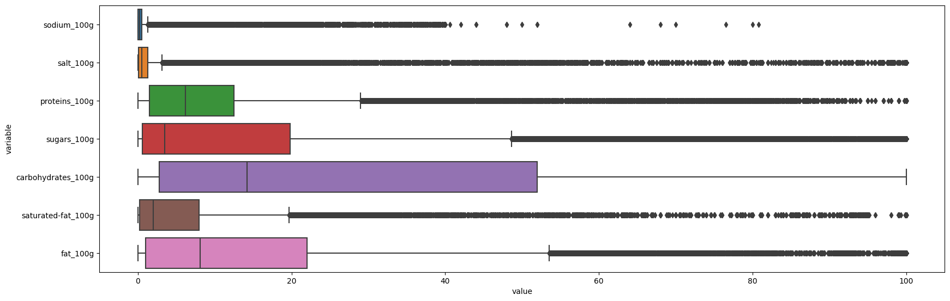
Nettoyage des valeurs aberrantes
Notes:
Les indicateurs sont fournis par pays dans le fichier EdStats.csv
Tous les indicateurs ne fournissent pas des projections dans le futur
Ici nous ne nous intéressons qu’aux indicateurs jusqu’à la date courante
A partir des 3 indicateurs de population, nous en déduirons les population de plus et de moins de 20 ans

Slide 24
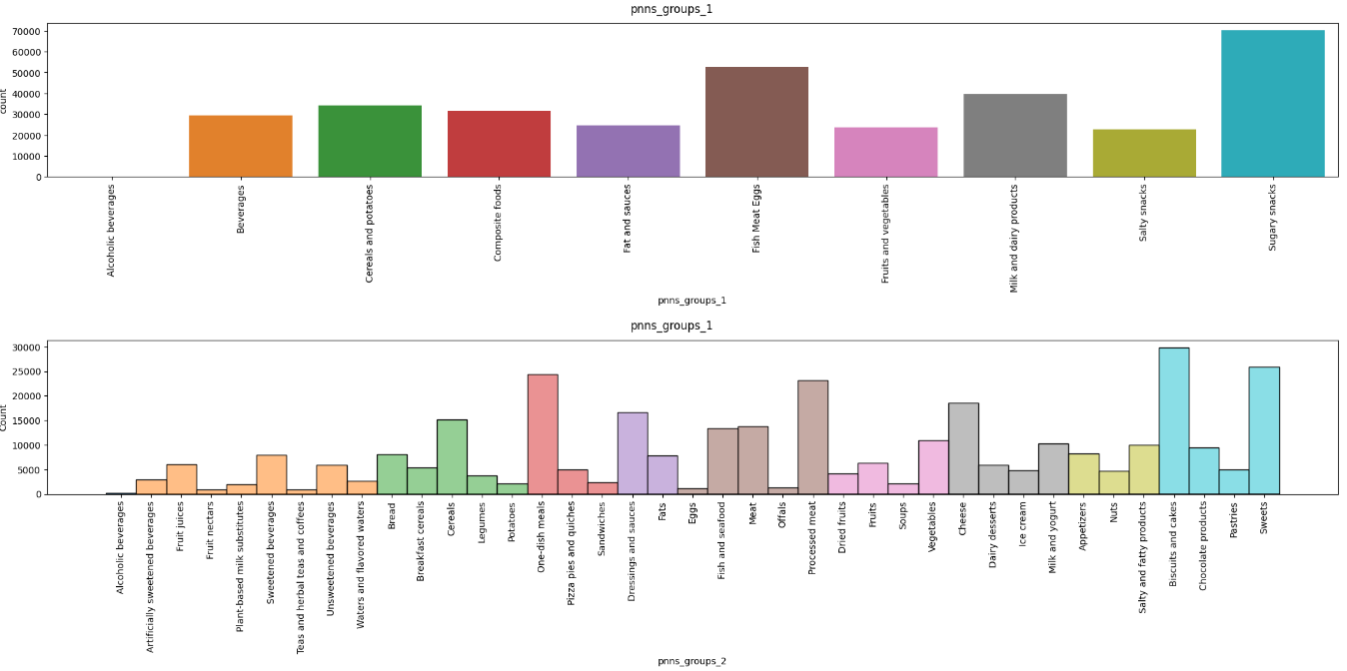
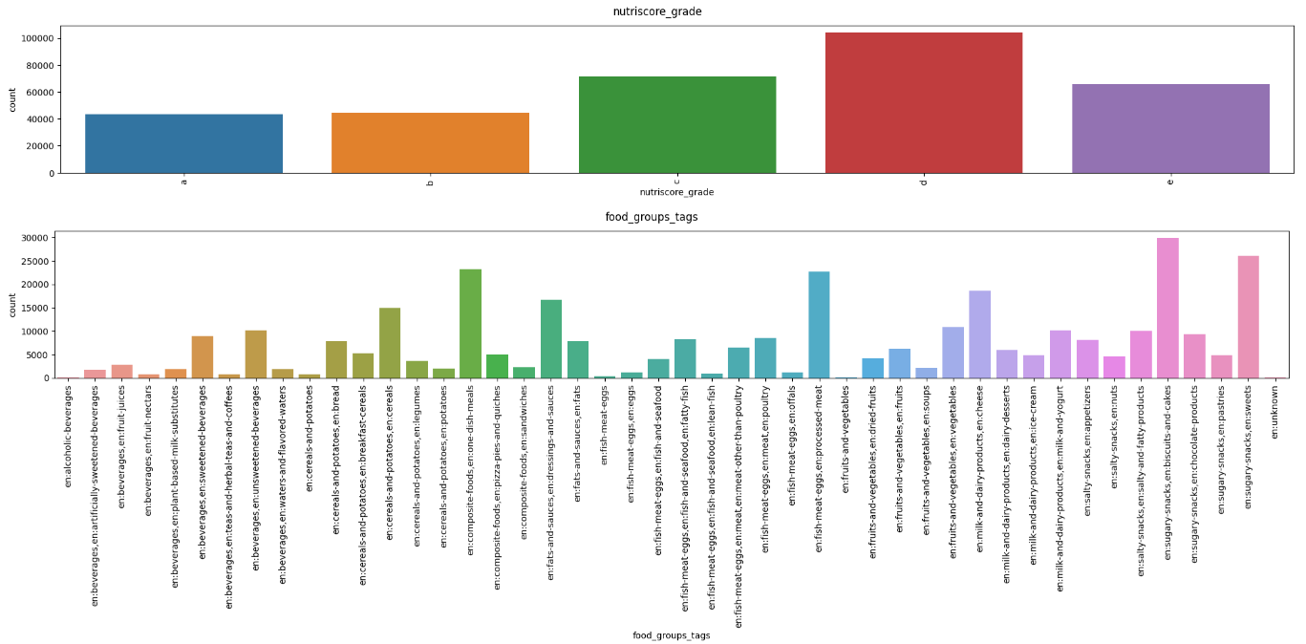
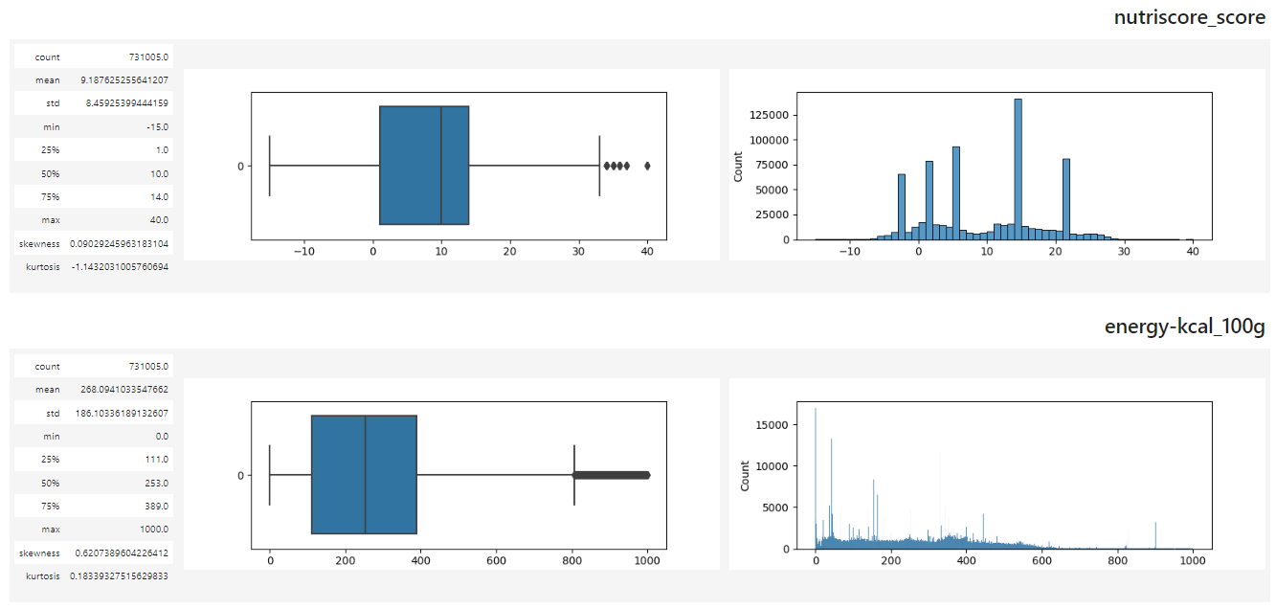
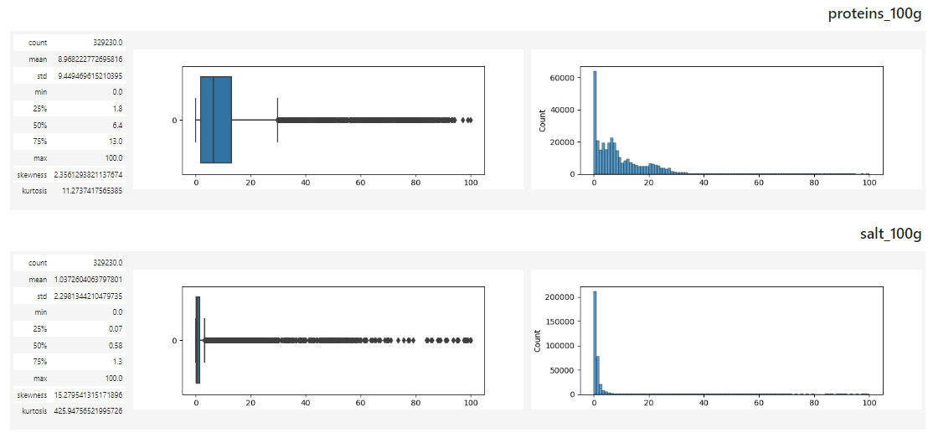
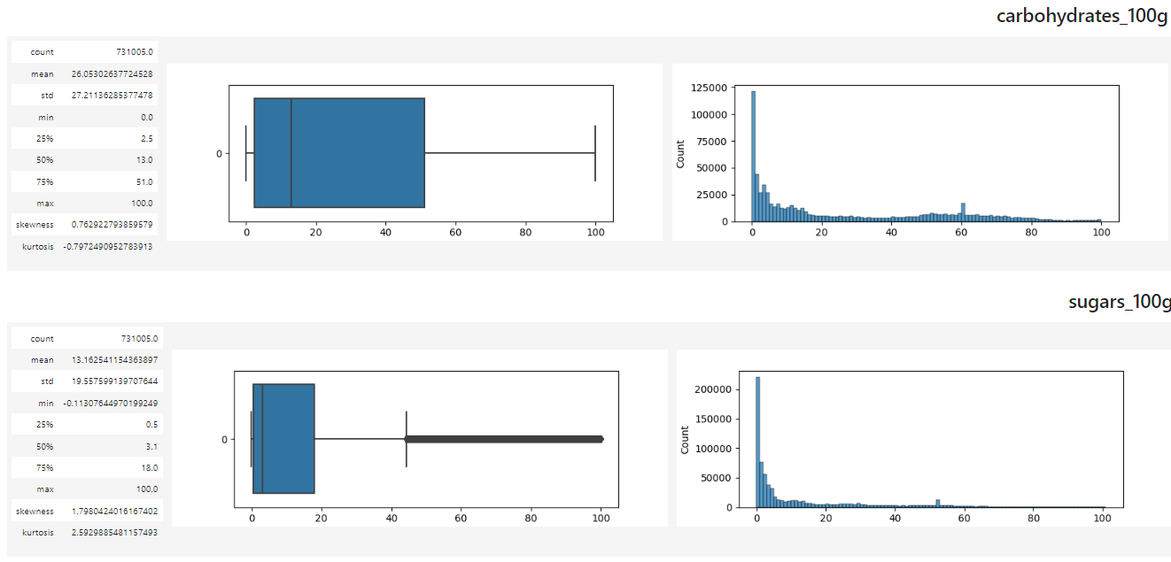
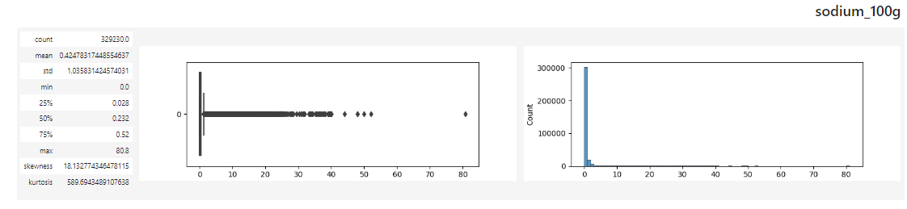
Analyse univariée

